Slide 1



飞世界国际教育联盟
与出国策、出国梦的共赢合作
=
POWERPOINT
飞世界国际教育联盟
+
+
垂直联盟＋电视&全媒体宣传+服务平台
合作模式：联合落地活动 | 资源互补变现共赢 | 出国策，出国梦平台全方位支持
Notes:
更多精彩作品请移步演界官方网站：sunny_heima.yanj.cn

Slide 2



权威 专业 公正
节目播出城市：上海|北京|天津|重庆|湖南|武汉|南京|合肥|泉州
出国策 策出国
中国首档聚焦国际教育、移民投资、海外旅行的
权威电视访谈节目
电视观众
中国高净值人群
DATA
DISPLAY
优选商家
提供电视访谈节目采访、电视广告、网络媒体等全媒体宣传
境内外实地拍摄、专家问答
各类视频、落地讲座、会务、全案市场营销与策划
深度采访
境内、外各地

Slide 3





节目形态
出国策精品访谈
360°全方位涵盖热门出国话题
移民、投资、留学、旅行
中国首档聚焦国际教育、投资移民、海外旅行的权威策略电视节目
出国策栏目与各地电视台共赢合作，深受喜爱
最in话题
1000万人
南京电视台生活频道，成为当地明星节目
3500万人
重庆电视台科教频道创下主城收视率1.6的收视率新高
2500万人
上海电视台第一财经频道5次，拿下频道收视当日冠军
2000万人
武汉电视台新闻综合频道，收视率屡创当地新高
六大板块 全面铺开 深度讨论 海外移民 海外房产 出国留学 境外旅游 趣味游学 课程培训
当家明星主持人刘晔
上海东方之星当家主持人
沪上著名双语主持人
主持《潮起潮落》《星旅途》《智车达人》《此地有赢》等

Slide 4

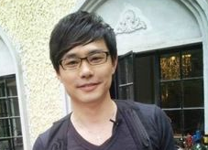


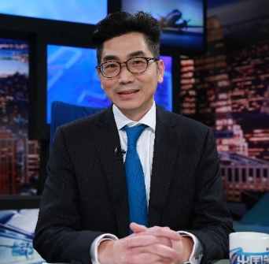
史上最引人注目的国际教育、移民投资、海外旅行电视访谈节目
《出国策》栏目嘉宾拥有丰富专业的嘉宾团队
《出国策》栏目受众调查
50多名意见领袖涵盖各个出国行业，体验并传递最新鲜的话题，输出最实用的信息
2015《出国策》1-5月份收视率
出国策栏目拥有最专业、最权威的脑库智囊团
权威 公正 专业
王牌资深媒体人

Slide 5





全媒体推广
合力推送，增加栏目的曝光度
多屏互动
微信
微博
互联网
视频讲座
10000+粉丝数
集合出国意向精准人群
微信消息推送精美软文
最具说服力的情感教育
节目预告
软文资讯
网友互动
腾讯、新浪、搜狐、网易等30多个大牌门户网站，帮助合作方全线铺开，丰富推广渠道、靶向射击全面覆盖所需要的受众。
讲座+培训支持，联合开发当地市场，迅速增加案例收益。

Slide 6


专业 诚信 便捷
中国首家一站式出国咨询服务平台
服务人群
中国高净值人群
甄选全球项目&专业咨询顾问
为您提供留学、移民、海外房产&投资等服务

Slide 7

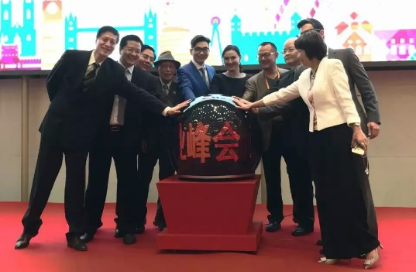
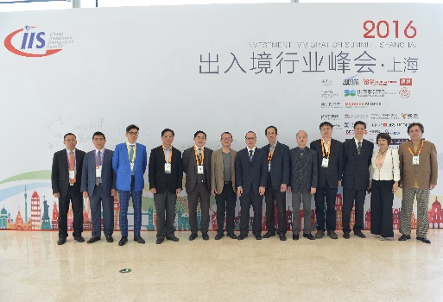

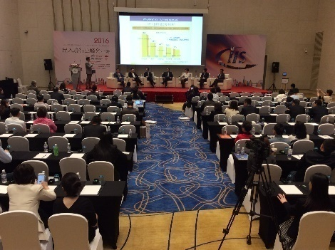
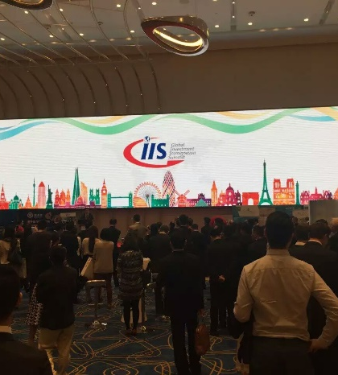

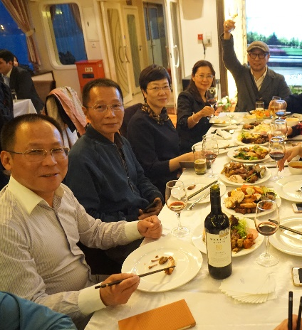
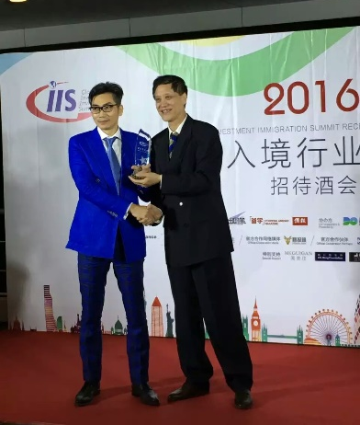
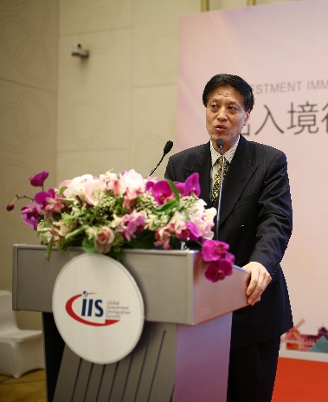
联合落地活动
每年4月举办出入境行业峰会
峰会开幕式
诚信墙前合影
开幕式演讲
论坛区现场
展厅现场
浦江游轮
游轮晚宴
晚会颁奖
闭幕式

Slide 8

新旧市场营销
既往市场推广手段 - 旧
对比
短信、百度SEO、电话外呼
微信、低效讲座、手机端APP（头条）
渠道联合讲座
泛泛推广
竞争者频繁做
突出诚信
推广后维护难
电视媒体独特
不聚焦
出国梦平台突破地域、时差瓶颈
落地性差
地域性强
仅重点城市
空对地强
只针对c 端
1-4线城市全覆盖
出国策全媒体 & 出国梦平台交互传媒推广+营销新模式- 新
营销投入低效
针对b、c端、 渠道
自夸式推广
极其高效见结果
弱市场形象
出国梦＋出国策全体团队共同策划推广
电视访谈、电视广告、网络媒体、
微信服务号闭环
各城市针对性讲座＋当地电台宣传配合
视频讲座配合（ B 端、C 端）
（ B端 、C 端、渠道）拓展＋对接＋推广＋讲座
一站式以结果为导向的服务
客户CRM管理+数据分析
项目方只看结果
树立高大上形象
非持续性推广
易说服项目方共同出资参与 (包括本地，海外拍摄)
全程完整，持续营销方案
单纯推广
推广＋案例管理利益结合

Slide 9


共 赢
飞世界国际教育联盟＋出国策电视全媒体＋出国梦服务平台形成联盟活动媒体资源合作, 会员资源互换以及项目资源对接共享，案例成交收益分成，实现共赢
联合落地活动
合作利益共享
出国梦平台全方位支持
当地电视台
联合召集活动
优选中介会员&项目电视&全媒体推广
会员费
案例管理费
联合营销&增值服务
优惠入驻会员平台
优选会员项目推广
提供优质项目到会员
飞世界品牌露出
延伸项目资源变现
协助扩大飞世界会员

Slide 10


合作流程
落地活动合作
活动媒体推广
会员推荐入驻
项目资源对接
合作协议简洁、标准化
线上线下均可方便签约
包括活动合作协议
项目代理协议
联盟活动推广方案制定
推荐会员入驻平台
签订项目代理协议
联合营销活动收入
平台入驻会员费用
项目佣金分配
确立
合作模式
明确
利益分配
签订
合作协议
落实
合作协议

Slide 11

期待与您的合作
详情请咨询400 820 9360 转 21811
Thanks
联系我们
Helena 朱小姐
手机:(+86)13564490782

